Slide 1
Εκσφαλμάτωση
Ύλη 2021:
13.1, 13.2
5.1, 5.2 (όχι 5.2.5), 5.3 μόνο η 1

Slide 2
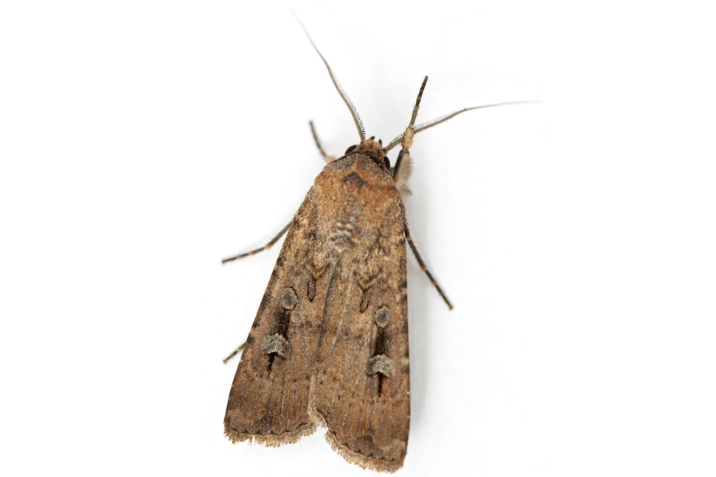
Εκσφαλμάτωση
Debugging
Bug
Πολύπλοκες υπολογιστικές ρουτίνες
Συσκευές Υλικού

Slide 3
Λάθη κατά την υλοποίηση
(συντακτικά λάθη)
Ανιχνεύονται από μεταγλωττιστή
Εφανίζεται μήνυμα
Στα συγχρονα ΟΠΠ κατά την συγγραφή
Π.χ.
  Λάθος δεσμευμένη λέξη
  Παράλειψη
  Μεταβλητή /σταθερά με λάθος όνομα
  Μη δηλωμένη μεταβλητή/σταθερά

Slide 4
Λάθη κατά την εκτέλεση
Αντικανονικός τερματισμός, κρέμασμα (crash)
Χρήση εντολών που το παγιδεύουν
Π.χ.
  Διαίρεση με 0
  Ανάγνωση γράμματος αντί για αριθμό
  Υπερχείλιση
  Εκτός ορίων πίνακα

Slide 5
Λογικά Λάθη
Συνήθως λάθη σχεδιασμού
Δεν προκαλούν διακοπή εκτέλεσης
Όχι επιθυμητά αποτελέσματα
Ανιχνεύονται με έλεγχο και ανάλυση
Δοκιμαστικές εκτελέσεις με επιλεγμένες τιμές εισόδου

Slide 6
Εκσφαλμάτωση
Έλεγχος, εντοπισμός, διόρθωση
Λάθη κατά την εκτέλεση
Λογικά λάθη
Εργαλεία
Ειδικές εντολές, συναρτήσεις

Slide 7
Δομές Επιλογής
Συνθήκη – συνθήκες
Εντολές υπό συνθήκη
Σενάρια ελέγχου
Π.χ.
  ΑΝ Χ>=3 ΤΟΤΕ
  3 περιπτώσεις

Slide 8
Δομές Επανάληψης
Συνθήκη επανάληψης – τερματισμού
Αρχικοποίηση συνθήκης
Ενημέρωση συνθήκης
Εντολές βρόχου

Slide 9
Πίνακες
Μέγεθος – δήλωση
Δείκτες
Μη υπέρβαση ορίων

Slide 10
Υποπρογράμματα
Κλήση – πέρασμα παραμέτρων
Ό,τι ιχύει στα προγράμματα

